Slide 1
Разработка ГИС-программы «People count» для вычисления фактического количества проживающих в жилых домах
Никифоров Арсен
Разработчик команды Algokfen
ИМИ СВФУ гр.ФИИТ-21

Slide 2

Описание проблемы
Надо помочь управляющей компании сайсарского округа вычислить фактическое количество проживающих в жилых домах сайсарского полигона, тем самым выявив потенциальную выгоду, которую можно было бы получить. Например, это необходимо для распределения ресурсов по районам, так как на полупустые дома нет смысла тратить много ресурсов, а соответственно денег.

Slide 3
Описание программы
Программа содержит карту, которая отображает жилые дома в сайсарском полигоне и количество фактически проживающих в них людей.
Вычисление фактического количества жителей производится путем деления общего количества потребленных ресурсов по электричеству и воде из датчиков на среднее количество потребляемых ресурсов на человека. Так получаются приблизительные данные по количеству людей, проживающих в квартире.
Программа также имеет функцию вычисления и просмотра данных по потенциальной выгоде, которую может получить управляющая компания, если бы знала фактические данные по числу жителей в домах.

Slide 4
Возможности программы
Вычисление выгоды для УК
Вычисление фактического количества людей по показаниям счетчиков воды и электричества
Просмотр карты
Отображение фактического числа людей по жилым домам на карте
Просмотр и редактирование таблиц
Экспорт таблиц в Excel

Slide 5
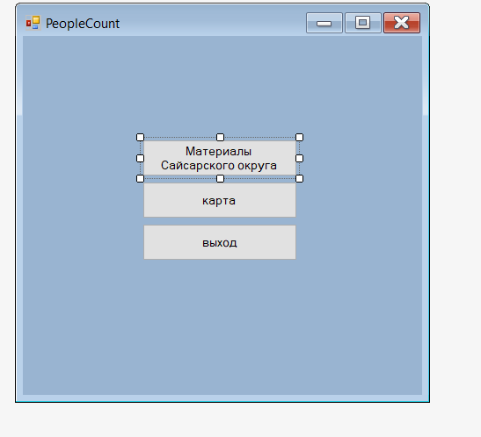
Черновой вариант программы. Прототип

Slide 6
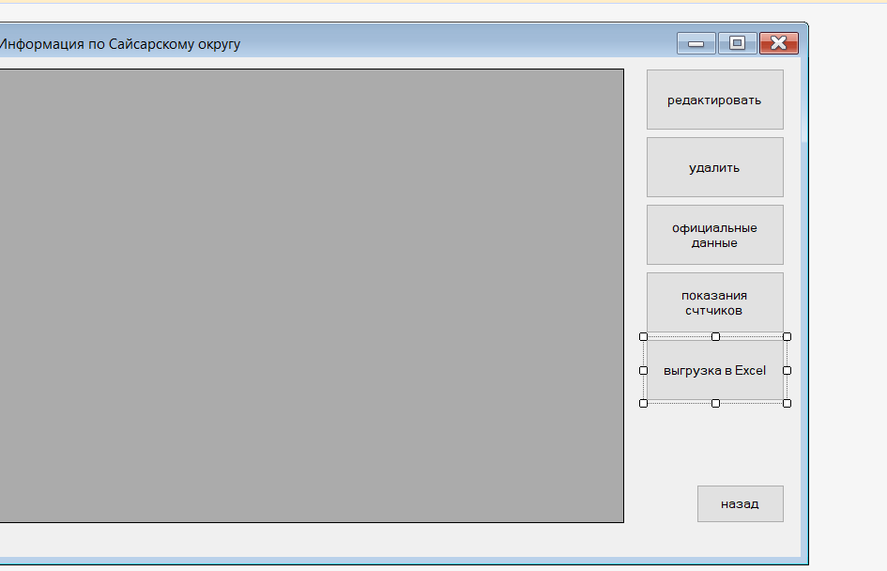
таблицы

Slide 7
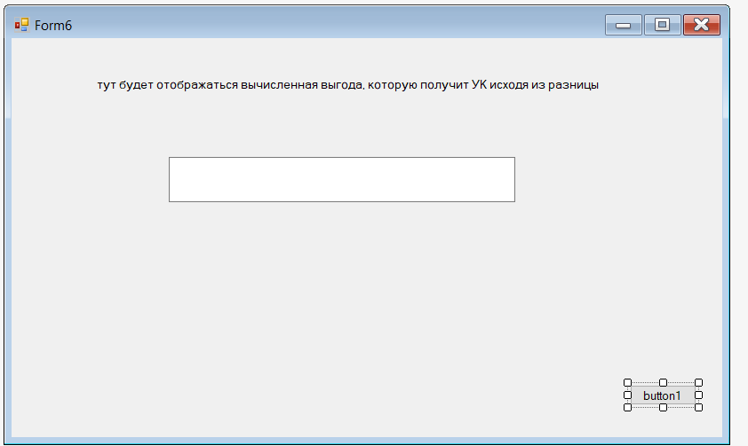
Вычисление выгоды

Slide 8
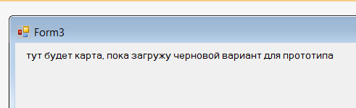
карта
Загрузка карты будет по ссылке.

Slide 9
Сайт
Сайт будет выполнен на конструкторе, и отображать только основную информацию.
Не будет возможности редактирования.
Возможность просмотра карты.

Slide 10
Мобильное приложение
Мобильное приложение будет на Android Studio, и отображать только основную информацию.
Не будет возможности редактирования.
Возможность просмотра карты.
Необходимость: может пригодиться предпринимателям и будущим жителям района, исходя из плотности населения, выбирать место проживания или открытия бизнеса.

Slide 11
Источники информации
УК может получить информацию о расходах по электроэнергии и потреблению воды по жилому дому, поделив фактическую информацию по счетчикам на среднее количество потребления электричества на одного человека, а затем просуммировав эти показатели, получить приближенные показания о количестве проживающих в доме исходя из их потребления ресурсов.
Для получения данных по счетчикам каждого дома необходимо заключить договор с энергоснабжающей организацией на предоставление данных о потреблении электроэнергии
Короче ЖКХ.
Например, это показатели счетчика за месяц на одного человека. 7408,3-7289,5=118,8 это число надо множить на 5,56 исходя из тарифов Якутскэнерго. Итого, за месяц 1 человек платит 118,8*5,56=660 рублей.
Берем фактический расход электричества и делим на 660 рублей. Тогда, к примеру, на 1 квартиру потрачено электроэнергии на 2 640, то можно примерно предположить, что 2 640/600=4 человека в этой квартире. Затем, просуммировав количество людей по каждой квартире, можно получить фактическое количество и добавить в базу данных. Далее это можно использовать для вычислений выгоды, которую могла бы получить управляющая компания.

Slide 12
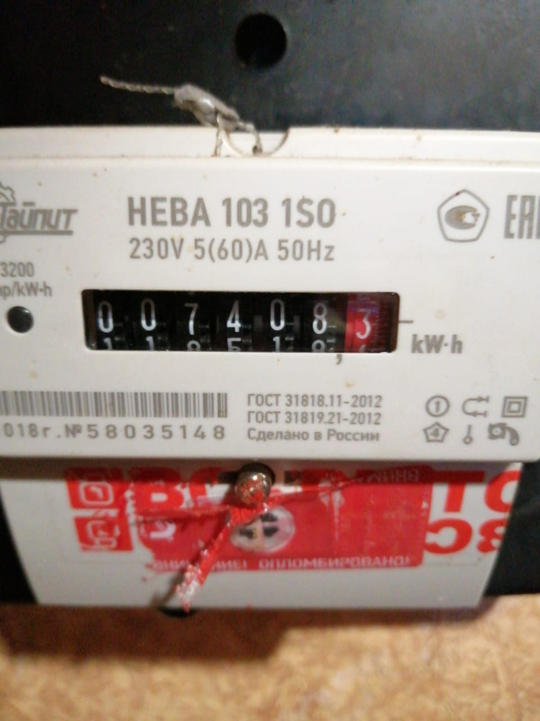
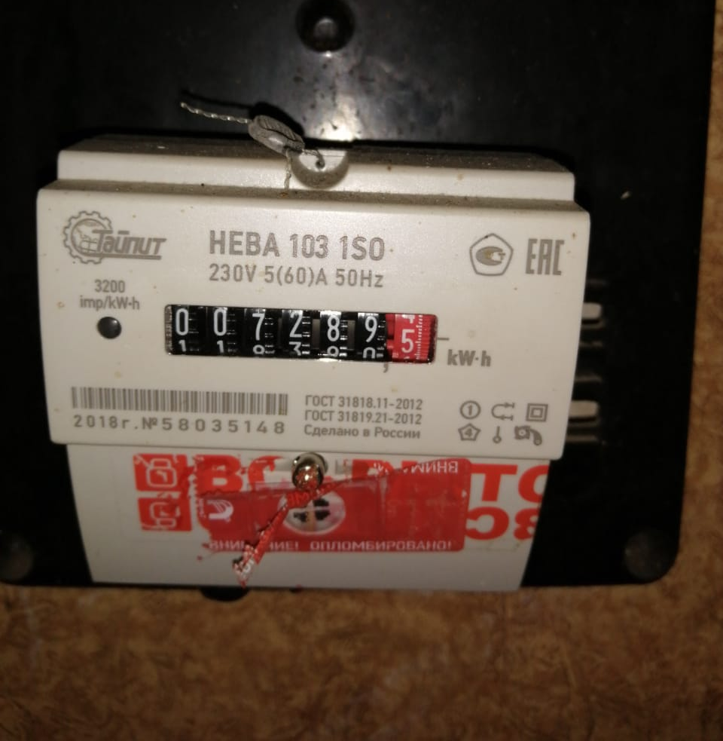
Данные о тарифах берутся из сайта Якутскэнерго
https://www.yakutskenergo.ru/opening_information/reg_goods/electro.php
Пример, взятый для вычислений показаний счетчика на одного человека.

Slide 13
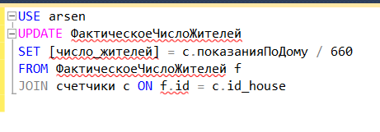
SQL-запрос для вычисления среднего количества людей в каждом доме

